Slide 1
시뮬레이션 기초 및 실습
Prof. Jibum Kim
Department of Computer Science & Engineering
Incheon National University

Slide 2
Divide and Conquer in Geometry

Slide 3
Matlab의 fill command
Use ‘fill’ to display colored polygon (다각형)
The fill command can be used to display a tile of a particular color (red: ‘r’, white: ‘w’, blue: ‘b’, green, ‘g’)
Polygon을 이루는 vertex들의
x, y 좌표들
x=[0 3 1]; y=[0 0 2]; fill(x, y, 'r');

Slide 4
x=[0 3 3 0];
y=[0 0 2 2];
fill(x, y, 'b');

Slide 5
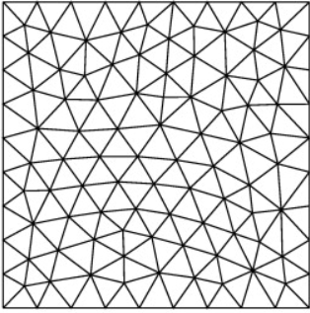
Triangle mesh (Triangular mesh) is a type of polygon mesh in computer graphics. It comprises a set of triangles that are connected by their common edges or corners.
Triangular mesh의 예

Slide 6
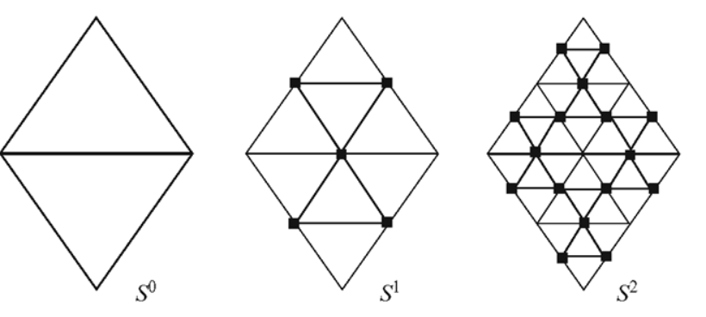
Mesh Subdivision (작게 분할): increase the polygon density iteratively splitting polygons.
This process is defined recursively
Subdivision process (level0, level1, level2)

Slide 7
Problem: Given a triangle T. We are instructed to carry out a subdivision process that we will refer to “Operation S”. If we apply Operation S to each of the three unshaded, corner triangles, then we obtain a level-2 partitioning.
Write a function MeshTriangle(x, y, L) that displays a level-L subdivision of the triangle whose vertices (x1, y1), (x2, y2) and (x3, y3) are prescribed by the column 3-vectors x and y
Operation S
삼각형 T의 세 변의 중점을 연결하여 세 개의 코너 삼각형과 하나의 안쪽 삼각형을 만든다. 안쪽 삼각형을 칠한다 (shade)

Slide 8
왼쪽 삼각형 T, 오른쪽 삼각형 T의 level-1 partitioning (분할) 결과
Operation S
삼각형 T의 세 변의 중점을 연결하여 세 개의 코너 삼각형과 하나의 안쪽 삼각형을 만든다. 안쪽 삼각형을 칠한다 (shade)

Slide 9
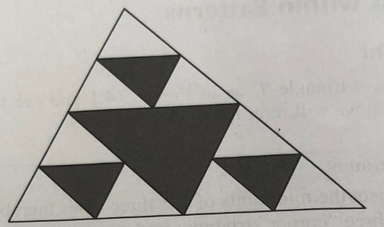
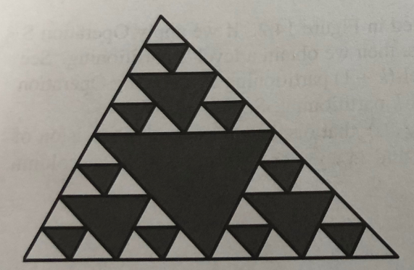
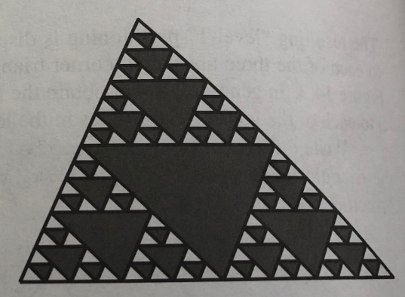
Level-2 partitioning of Triangle T
Level-3 partitioning of Triangle T
Level-4 partitioning of Triangle T

Slide 10
Level-4 partitioning of Triangle T를 얻기 위한 기존의 방법
- Add the given triangle to the figure window, fill(x, y, ‘w’)
- Add in the largest shaded sub-triangle (one)
- Add in all the second largest shaded triangles (three)
- Add in all the third largest shaded triangles (nine)
- Add in all the fourth largest shaded triangles (twenty-seven)
문제점:
painful to work out the vertex locations for each triangle

Slide 11
더 좋은 방법은 없을까? Divide and Conquer Strategy
Key idea: Level-L partitioning requires that it calls itself three times to acquire the level (L-1) partitioning's of the corner triangles
Level-0 partitioning
Level-1 partitioning

Slide 12
Pseudo 코드
Algorithm Level L MeshTriangle
if n=0 % 기본 단계 fill (x, y, ‘w’) % 흰색 삼각형 칠함 else % 재귀 단계 A, B, C의 각 변의 중점 (A’, B’, C’) 찾음 % 안쪽 삼각형 칠함 A’, B’, C’ 칠함 % 바깥쪽 세 삼각형 recursive A, A’, B’를 이용 Level (L-1) MeshTriangle 수행 A’, B, C’를 이용 Level (L-1) MeshTriangle 수행 B’, C’, C를 이용 Level (L-1) MeshTriangle 수행
Level (L-1) MeshTriangle
A
A’
B’
B
C
C’
Level L MeshTriangle

Slide 13
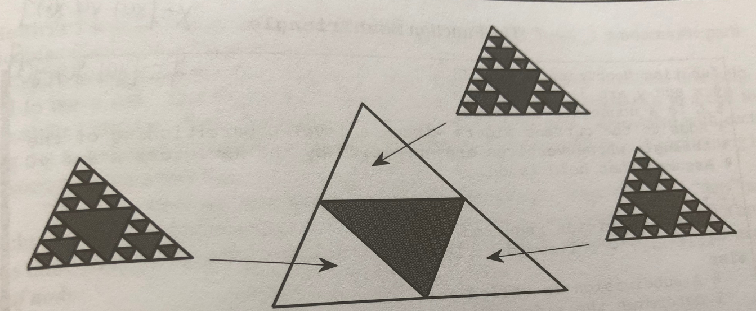
예: Level-4 Mesh Triangle from three Level-3 Mesh Triangle

Slide 14
function MeshTriangle(x, y, L) % x and y are 3-vectors, L: 0보다 크거나 같은 정수 % x=[x(1) x(2) x(3)] % y=[y(1) y(2) y(3)]
if L==0 fill(x, y, ‘w’); else % 세 vertex의 중점들 찾음 a=[ (x(1)+x(2))/2 (x(2)+x(3))/2 (x(3)+x(1))/2 ]; b=[ (y(1)+y(2))/2 (y(2)+y(3))/2 (y(3)+y(1))/2 ]; % 안쪽 삼각형 칠함, 빨간색, ‘r’ fill(a, b, ‘r’); % 바깥쪽 3개의 삼각형 재귀 반복 MeshTriangle( [x(1) a(1) a(3) ], [y(1) b(1) b(3) ], L-1) MeshTriangle( [x(2) a(2) a(1) ], [y(2) b(2) b(1) ], L-1) MeshTriangle( [x(3) a(3) a(2) ], [y(3) b(3) b(2) ], L-1) end

Slide 15
MeshTriangle.m
https://www.dropbox.com/s/1ufww75muifqni1/MeshTriangle.m?dl=0
main.m
x=[0 3 1]; y=[0 0 2]; for L=0:4 %각 level 별로 figure; % figure 창 연다 hold on MeshTriangle(x, y, L) end

Slide 16
Level-4 partitioning meshtriangle

Slide 17
Problem: 다음과 같은 디자인 패턴을 만드는 함수
RandomMondrian(a, b, L, W, Lev)를 작성하고자 한다. 이 직사각형은 입력으로 왼쪽 아래 코너 점이 (a, b)이고 직사각형의 가로, 세로의 길이는 각각 L과 W이다.

Slide 18
Lev는 앞에서의 level of partitioning의 의미이다. Lev이 하나 증가하면
각각의 직사각형을 4개의 작은 직사각형으로 쪼개는 작업이 수행된다
Lev=0 (기본 단계)
Lev=1
Lev=2
Lev=3
Lev=4

Slide 19
RandomMondrian(a, b, L, W, Lev) 함수는 Lev가 하나씩 증가함에 따라서 주어진 직사각형을 아래와 같은 4개의 작은 직사각형으로 나누는 과정을 반복 수행한다. Lev=0이면 직사각형의 색은 무작위로 ‘r’, ‘b’, ‘g’색이 같은 확률로 선택된다. Divide and Conquer 전략을 이용하여 이 함수를 작성하고 Lev=0, 1, 2, 3, 4에서의 결과를 출력해보자
(a+2L/3, b+W)
(a, b+W)
(a+L, b+W)
(a, b+W/2)
(a+L, b+W/2)
(a, b)
(a+2L/3, b)
(a+L, b)

Slide 20
Linear Interpolation and Color

Slide 21
Interpolating values (보간)
다음 sine table을 생각해 보자
Q) 만일 sin(45.2), sin(45.4)을 예측하고 싶다면 어떻게 할까?
x (도) | Sin(x)
44 | 0.6947
45 | 0.7071
46 | 0.7193
47 | 0.7314

Slide 22
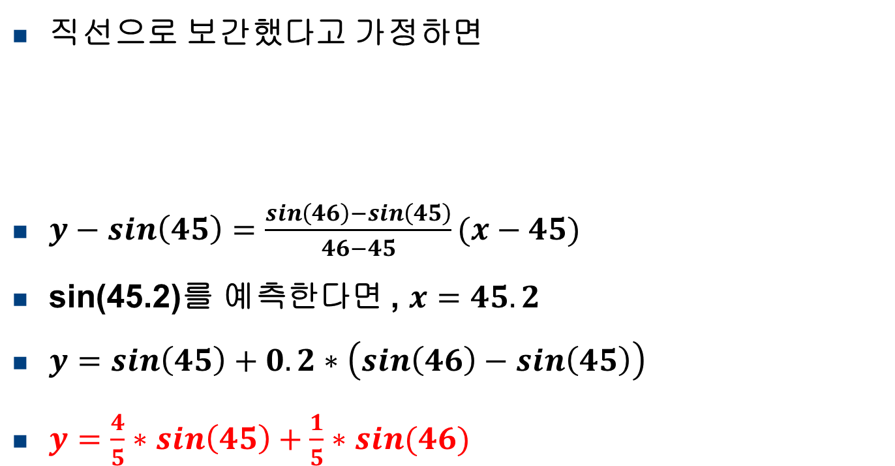
직선으로 보간했다고 가정하면
$y−sin\left(45\right)=\frac{sin\left(46\right)−sin\left(45\right)}{46−45}(x−45)$
sin(45.2)를 예측한다면 , $x=45.2$
$y=sin\left(45\right)+0.2∗\left(sin\left(46\right)−sin\left(45\right)\right)$
$y=\frac{4}{5}∗sin\left(45\right)+\frac{1}{5}∗sin(46)$

Slide 23

유사하게
$$sin\left(45.4\right)=\frac{3}{5}sin\left(45\right)+\frac{2}{5}sin\left(46\right)=0.7120$$
x (도) | Sin(x)
44 | 0.6947
45 | 0.7071
46 | 0.7193
47 | 0.7314

Slide 24



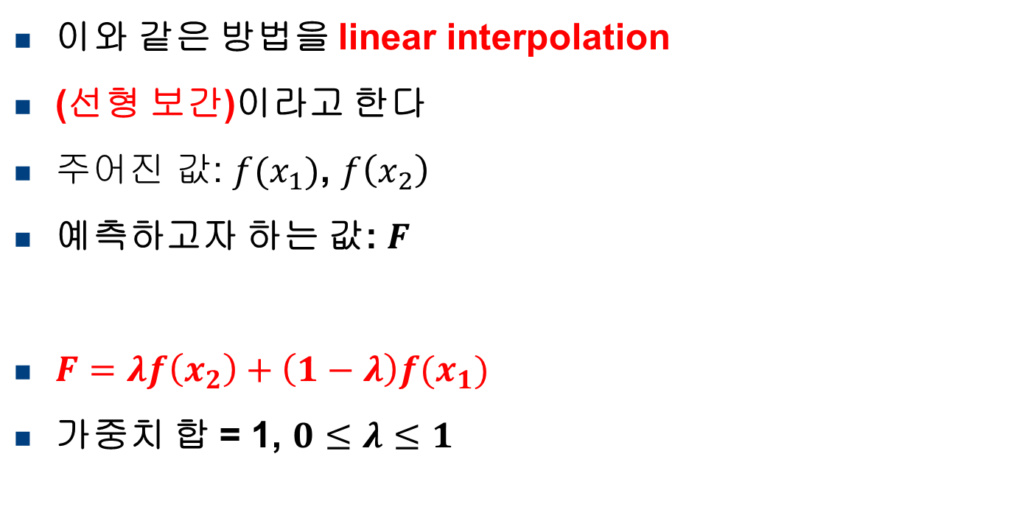




이와 같은 방법을 linear interpolation
(선형 보간)이라고 한다
주어진 값: $f(x_{1})$, $f\left(x_{2}\right)$
예측하고자 하는 값: $F$
$F=λf\left(x_{2}\right)+\left(1−λ\right)f(x_{1})$
가중치 합 = 1, $0≤λ≤1$
$$f(x_{2})$$
$$F$$
$$f(x_{1})$$
$$λ$$
$$1−λ$$
$$x_{1}$$
$$x_{2}$$

Slide 25
예: f(1)=3, f(2)=5일 때 선형 보간법으로 f(1.2)값을 예측해보자

Slide 26
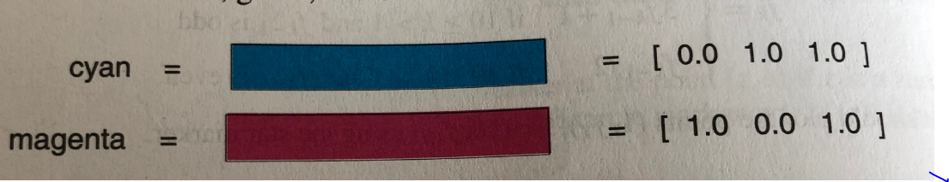
Matlab에서의 color는 길이 3인 벡터 형태 (red, green, blue)로 표시된다
각 값은 0에서 1사이의 값이다
예: magenta: (r, g, b)=(1.0, 0.0, 1.0)
cyan: (r, g, b)=(0.0, 1.0, 1.0)

Slide 27
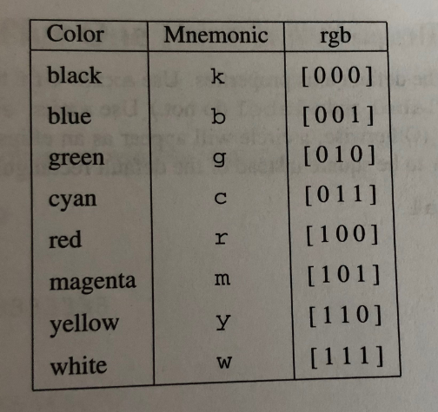
rgb vectors

Slide 28
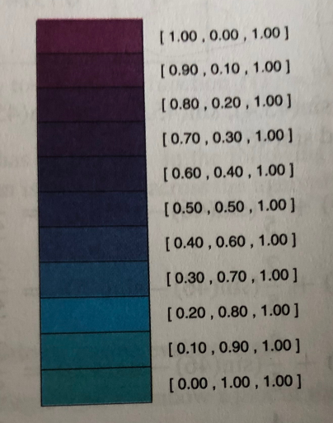
Problem: 젤 아래의 cyan 부터 젤 위의 magenta까지 아래와 같은 11개의 “paint chips”를 display하는 코드를 작성해 보자.
중간의 색들은 모두 같은 간격 만큼 떨어져 있고 linear interpolation 된 형태이다

Slide 29
Matlab의 fill command
Use ‘fill’ to display colored polygon
The fill command can be used to display a tile of a particular color
x=[0 3 3 0]; y=[0 0 1 1]; v=[0.0 1.0 1.0]; % r g b (cyan) fill(x, y, v)

Slide 30
아래 세 개의 rectangle 만들어봄
x=[0 3 3 0]; y=[0 0 1 1]; hold on; fill(x, y, [0.0, 1.0, 1.0]) fill(x, y+1, [0.1, 0.9, 1.0]) fill(x, y+2, [0.2, 0.8, 1.0])

Slide 31
Pseudo 코드
n=10;
초기화
for j=0 : n // 총 11개
% (밑에서 부터) j번째 직사각형 display
j번째 직사각형에 대한 rgb값 v 계산
j번째 tile의 위치 (x, y) 계산
fill (x, y, v)
end

Slide 32
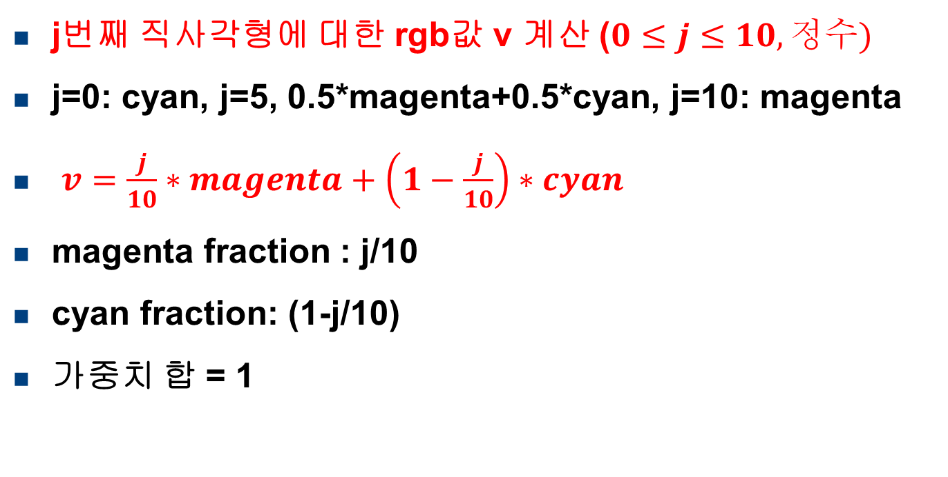
j번째 직사각형에 대한 rgb값 v 계산 ($0≤j≤10, 정수)$
j=0: cyan, j=5, 0.5*magenta+0.5*cyan, j=10: magenta
$v=\frac{j}{10}∗magenta+\left(1−\frac{j}{10}\right)∗cyan$
magenta fraction : j/10
cyan fraction: (1-j/10)
가중치 합 = 1

Slide 33
j번째 tile의 위치 (x, y) 계산
x=[ 0 3 3 0];
y=[0 0 1 1] + j;

Slide 34
앞의 Pseudo 코드를 이용하여 다음 코드를 완성해 보자
cyan=[0 1 1]; magenta=[1 0 1]; n=10; hold on; for j=0:n ? end

Slide 35
Problem: 다음과 같이 red와 black으로 되어있는 8x8 check board를 만드는 Matlab 코드를 작성해보자

Slide 36
Pseudo 코드
red=[1 0 0]; black=[0 0 0]; n=7; hold on; for i=0:n for j=0:n ? end end

